Slide 1


2022年实验室迎新报告
姓名：孙业程 导师：陈海明
2022/09/04

Slide 2
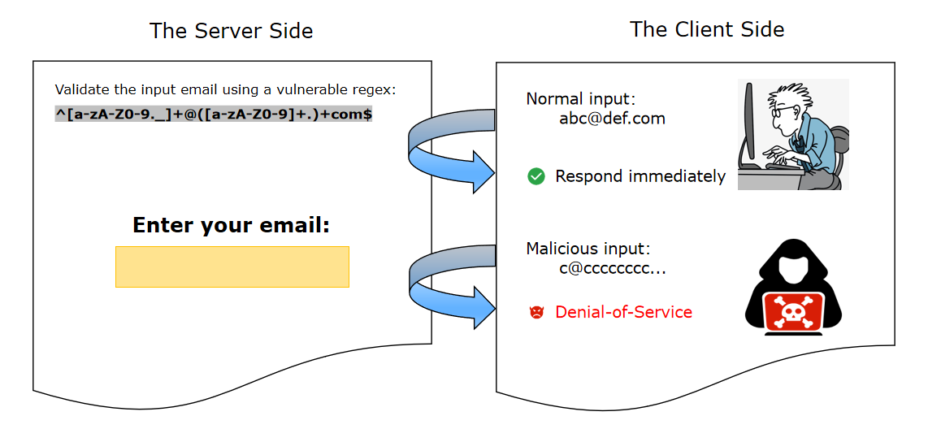
          研究内容与成果
正则表达式拒绝服务(ReDoS)攻击的检测与修复

Slide 3
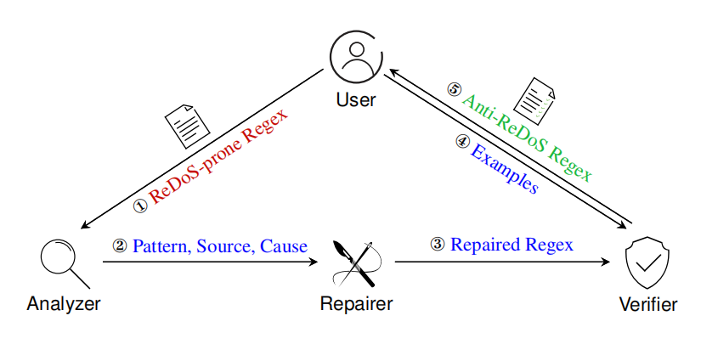
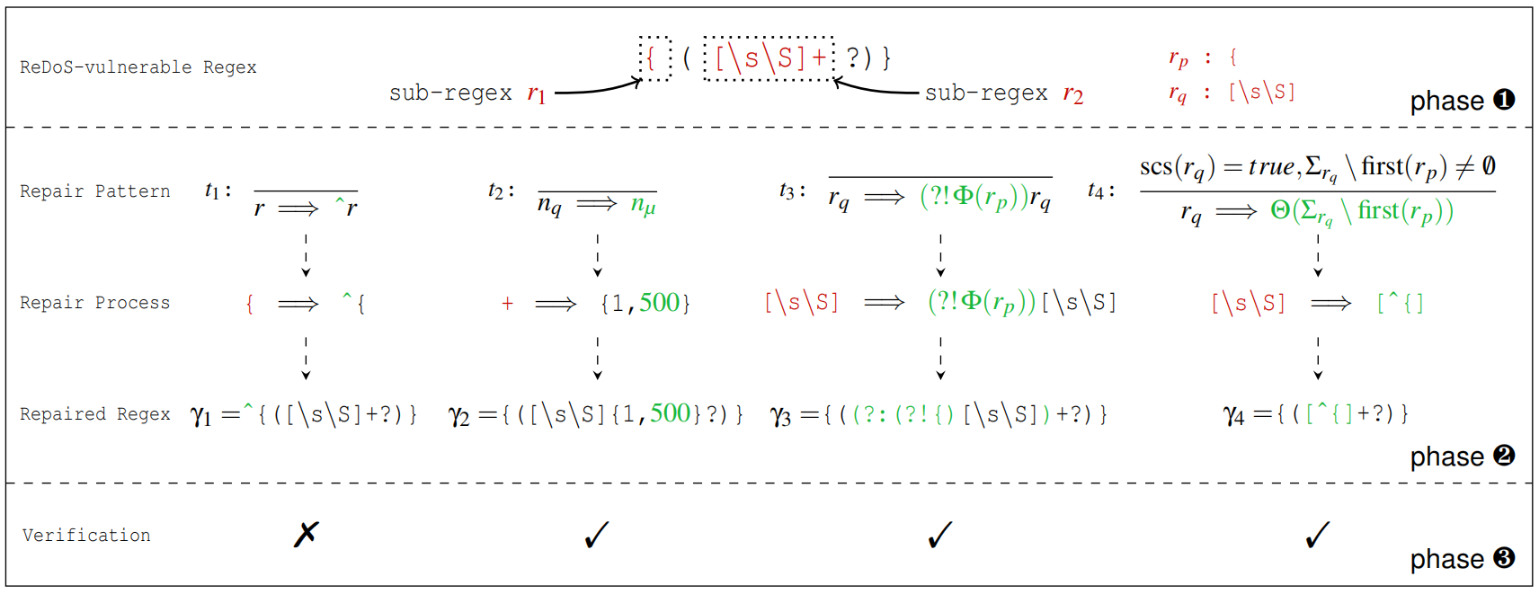
          研究内容与成果
以第二作者身份在USENIX Security 2022 (CCF-A类) 上发表长文一篇“RegexScalpel: Regular Expression Denial of Service (ReDoS) Defense by Localize-and-Fix”。

Slide 4
          自我感悟、勉励及告诫
做科研一定要下苦功夫
也要注重一定的方式方法
也要注意劳逸结合

Slide 5
Thanks！

